Slide 1
Présentation Projet GO
Nicolas CROS - Christian GROS
01

Slide 2
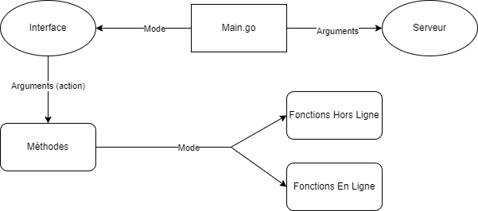
STRUCTURE
02

Slide 3
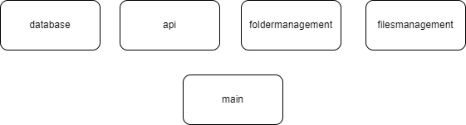
PACKAGES
03

Slide 4

STRUCTURE INTERFACE
04

Slide 5
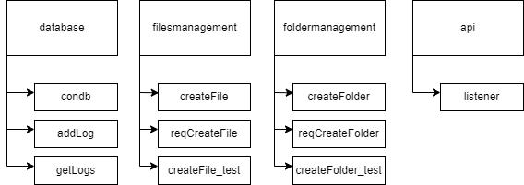
STRUCTURE FICHIERS
05

Slide 6
13
Démonstration

